Slide 1



嵌入式Linux GCC培训
主讲老师： 田荣华

Slide 2
1. GCC 编译概述

Slide 3
GCC是什么？
GCC: GNU Compiler Collection；
GCC支持多种硬件平台和操作系统，能编译多种语言(C, C++, Java, Ada95, Objective C, .etc)；
GCC与G++的关系:
  GCC用于编译多种语言编写的程序，主要是C；
  G++用于编译C++程序，以GCC为基础，编译过程中加入了C++的支持库，参数与GCC基本一致；
  可以利用GCC编译C++程序，但是需要在参数中加入引用的C++库，比如libstdc++ (如gcc -o out –lstdc++ main.cc)。

Slide 4
可执行程序的生成过程
  预处理(Preprocessing)：分析各种预处理命令，如#define, #include, #if等；
  编译(Compilation): 根据输入文件产生汇编语言的程序；
  汇编(Assembly): 将汇编语言输入，产生扩展名为.o的目标文件；
  链接(Linking):以.o目标文件，库文件作为输入，生成可执行文件；
源程序文件
(.h, .c, .cc, .etc)
经预处理的文件
(.i, .ii)
汇编语言文件
(.s)
目标文件
(.o)
可执行程序
(.out)

Slide 5
GCC支持的文件类型
C文件.
  c C源代码
  .h C头文件
C++文件
  file.hh, file.h C++头文件
  file.C, file.cc, file.cxx等 C++源文件
预处理后的文件
  file.i 预处理后的C源文件
  file.ii 预处理后的C++源文件
编译后的文件
  .o 目标代码 (obj)
  .s 汇编代码文件
  file.a 目标文件库

Slide 6
GCC编译选项
命令行：gcc options infile…
-E 不生成文件，只输出预处理结果（输出终端）
-S 只预处理和编译，把文件编译成为汇编代码greet.s
-c 预处理,编译和汇编，生成.o的obj文件 ( greet.o )
-o file 输出名为file的可执行文件名 （缺省为a.out）
-O -O2 优化编译
-g: 产生可用于调试的输出
-Wall 提示更多警告信息

Slide 7
2. GCC编译过程

Slide 8
2.1 GCC编译过程
典型的编译过程
test.c –预处理→ test.i –编译→
test.s –汇编→test.o –连接→ test
$ cat test.c (查看程序源代码)
#include <stdio.h>
int main(int argc, char *argv[]) {
printf("hello world\n");
return 0;
}
$ gcc –o test test.c (编译连接程序)
$ ./test (执行test程序)

Slide 9
2.2 预处理
预编译命令：
$ gcc -o test.i -E test.c
或者
$ cpp -o test.i test.c
这里cpp不是值c plus plus,而是the C Preprocessor)
执行结果： 生成预处理后的文件test.i, 该文件包含了test.c需要的所有的类型和函数申明。
原理：读取c源程序，对伪指令和特殊符号进行处理。包括宏，条件编译，包含的头文件，以及一些特殊符号。基本上是一个替换的过程。

Slide 10
2.3 编译及优化
编译命令:
$ gcc -o test.s -S test.i (-S编译选项)
结果：
生成汇编文件test.s, test.s中包含了AT&T的x86汇编代码。

Slide 11
2.4 汇编
汇编命令：
$ gcc -o test.o -c test.s
$ as -o test.o test.s
执行结果:
生成目标机器指令文件test.o
原理:
把汇编语言代码翻译成目标机器指令, 用file test.o 可以看到test.o是一个relocatable的ELF文件，通常包含.text .rodata代码段和数据段。

Slide 12
2.5 链接
执行命令：
$ gcc -o test test.o
执行结果:
生成可执行文件test
原理:
将在一个文件中引用的符号同在另外一个文件中该符号的定义链接起来，使得所有的这些目标文件链接成为一个能被操作系统加载到内存的执行体。(如果有不到的符号定义，或者重复定义等，会报链接错)。用file test 可以看到test是一个executable的ELF文件。

Slide 13
2.6 执行
执行过程
$ ./test

Slide 14
3. GCC 预处理

Slide 15
Hello.c
注释这一行看看预处理的结果
注意#include的作用和用途
#include <stdio.h>
int main(void) {
  printf(“hello\n”);
}
预处理命令
gcc –E hello.c
gcc –E hello.c –o hello.i
-E表示做预处理
-o 表示预处理的输出存于hello.i文件中，而不是屏幕上

Slide 16
与宏相关的选项
-Dmacro: 相当于在源程序中使用
#define macro xxx
-Dmacro=value

Slide 17
#define用法
注释这一行看看预处理的结果
#include <stdio.h>
#define AA 100
int main(void) {
AA
BB
  printf(“hello\n”);
}
预处理命令
gcc –E hello.c –DBB=hello (用\”hello\”表示)
gcc –E hello.c –DBB=“printf(\”hello\”);”
gcc –E hello.c –DBB (等效于-DBB=1)
-D表示在命令行中传入宏定义
-DBB=后面是一个宏的定义，可以加双引号。

Slide 18
#ifdef (#if defined )
#elif defined
#else
#endif
-E –D”AA=100”

Slide 19
#define带参数
#ifdef AA 等效于
#if defined AA
表示当定义了宏AA
#include <stdio.h>
#ifdef AA
Int val=100;
#elif defined BB
Int val=200;
#elif defined CC
Int val=300;
#else
Int val=500;
#endif
int main(void)
{
printf(“the val value is :%d\n”,val);
}
表示否则定义了宏CC的情况
表示除此之外的情况

Slide 20
分别编译分析结果:
gcc –o test –DAA=1 hello.c
gcc –o test –DBB=1 hello.c
gcc –o test –DCC hello.c
gcc –o test hello.c

Slide 21
预处理头文件xxx.h
#ifndef HEADER_FILENAME
#define HEADER_FILENAME
/* body of header */
#endif
当xxx.h被多次包含的时候。

Slide 22
有三个头文件和一个C文件
common.h file1.h file2.h
main.c

Slide 23
common.h
如果没有写上红色部分的，是什么情况。
#ifndef __COMMON_H__
#define __COMMON_H__
static int test(void) {
printf(“hello\n”);
}
#endif

Slide 24
file1.h
file1.h文件内容如下
#include “common.h”
file2.h文件内容如下
#include “common.h”

Slide 25
main.c
main.c内容如下
#include <stdio.h>
#include “file1.h”
#include “file2.h”
int main(void) {
test();
}

Slide 26
gcc –o main main.c

Slide 27
#include < >和” ”区别
#include <stdio.h>
#include “common.h”

Slide 28
与库和路径相关选项
-I dir 在dir这个目录寻找被include的文件
-L dir 在dir这个目录寻找被-l的库
-l name 链接库文件名为libname.a
或libname.so的库
-fpic或-fPIC 产生位置无关的目标代码，以构造共
享库(shared library)
-static 禁止与共享库链接，若没有，则优先
选择共享库链接
-shared 产生共享库，在创建共享函数库时使用

Slide 29
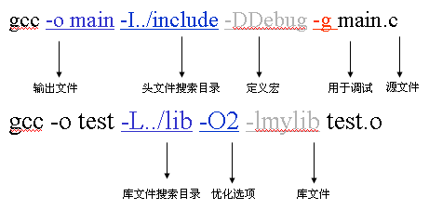
示例

Slide 30
课堂项目(建立一个目录)
在src目录中 test1.c test2.c … test5.c
在include目录中创建test1.h test2.h … test5.h文件。
在src目录中创建main.c文件
然后main.c调用test1.c到test5.c里面的函数。
建立obj目录存放目标文件

Slide 31
任务1：编译test1.c test2.c … test5.c，编译的test1.o test2.o … test5.o放于obj目录中
任务2：编译main.c放于obj目录中
任务3：编译所有的目标文件形成main文件。
任务4：写出build.sh脚本，自动编译和执行main程序
任务5：打包整个程序文件夹
任务4：学员之间通过网络相互使用build.sh编译对方的程序。

Slide 32
搜索目录(头文件和库文件)
-IDIRECTORY 除缺省情况外，指定其它头文件搜索路径“DIRECTORY”
-LDIRECTORY 除缺省情况外，指定其它函数库搜索路径“DIRECTORY”
-lLIBRARY 确定链接时需要的其它函数库“LIBRARY”

Slide 33
创建静态库
  静态函数库是一组目标文件(*.o)的集合
  创建步骤：
    gcc -c test1.c test2.c (生成test1.o, test2.o)
    ar -cr libtest.a test1.o test2.o (生成函数库libtest.a)
  ar函数说明：
    用途：创建和修改库函数，或从库函数提取目标文件

Slide 34
创建静态库示例－－源码
创建静态库的方法：ar
caculation.c
#include <stdio.h>
int main(void)
{
int x = 5 ;
int y = 3 ;
printf ("x + y = %d\n", add(x, y) );
printf ("x - y = %d\n", minus(x, y) );
printf ("x * y = %d\n", multiply(x, y) );
printf ("x % y = %d\n", mod(x, y) );
return 1;
}
add_minus.c
int add(int x, int y)
{
int result;
result = x + y;
return result;
}
int minus(int x, int y)
{
int result;
result = x - y;
return result;
}
multiply_mod.c
int multiply(int x, int y)
{
int result;
result = x * y;
return result;
}
int mod(int x, int y)
{
int result;
result = x % y;
return result;
}

Slide 35
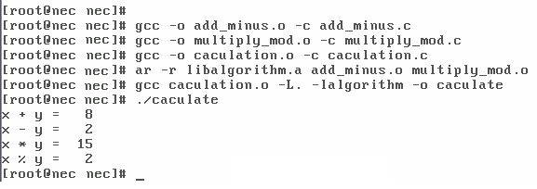
创建静态库示例－－操作命令

Slide 36
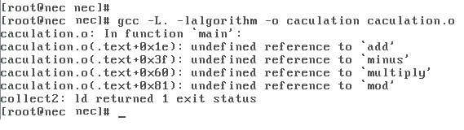
一个容易忽略的顺序问题
静态库不能先于原程序链接，这是因为开始时还没有任何
未定义的符号，库中的内容不会被链入，所以应该注意将静
态库的使用（-l选项）都写在最后。

Slide 37
ar option
option c
  Create a file
option d
  Delete a file from the archive
option p
  Print a list of files in the archive
option q
  Append files to the archive
option r
  Insert new files in the archive by replacing if a file already exists in the archive
option t
  Displaying contents of an archive
option x
  Extracting files from an archive

Slide 38
Thank you

